Slide 1
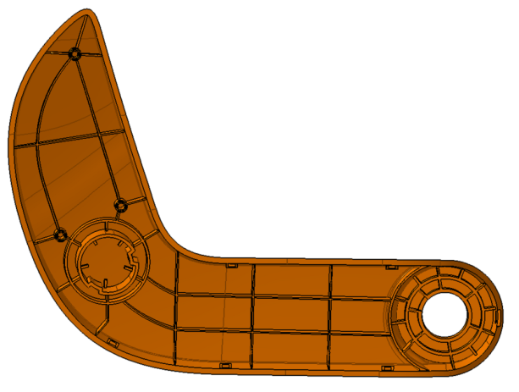
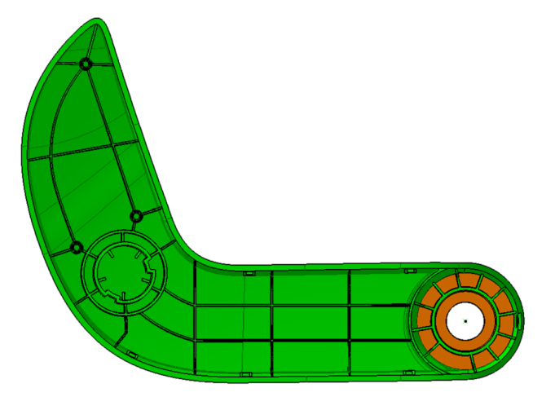
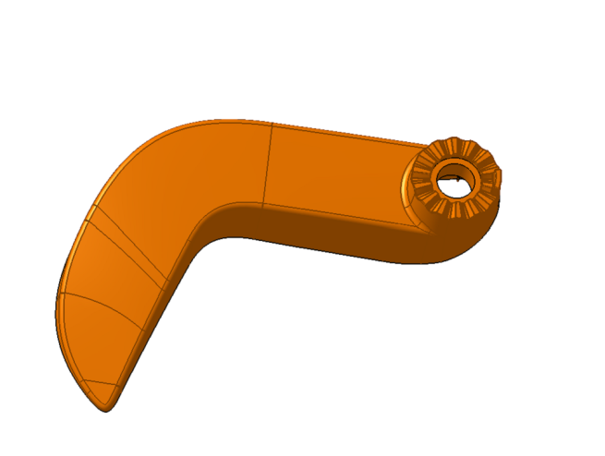
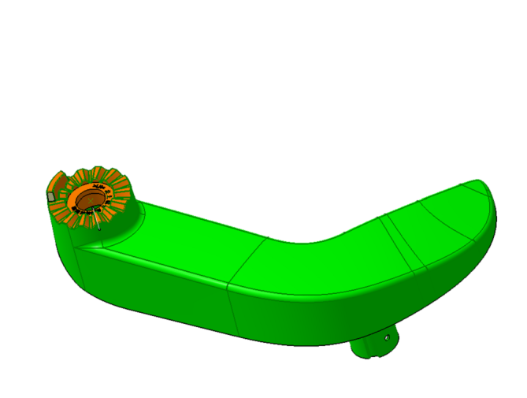
T7H上镜壁改模方案
镜壁与弹簧配合处进行了优化，与T5G镜壁内部结构一致
上镜壁变更前
上镜壁变更后
镜壁档位进行了统一调整，与T5G档位一致

Slide 2
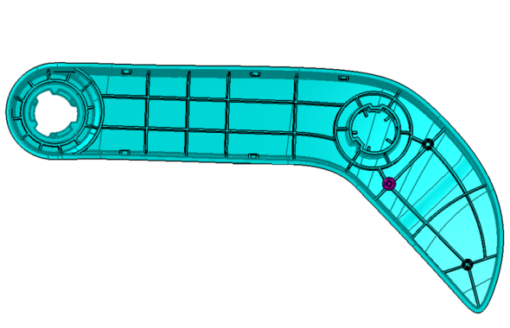
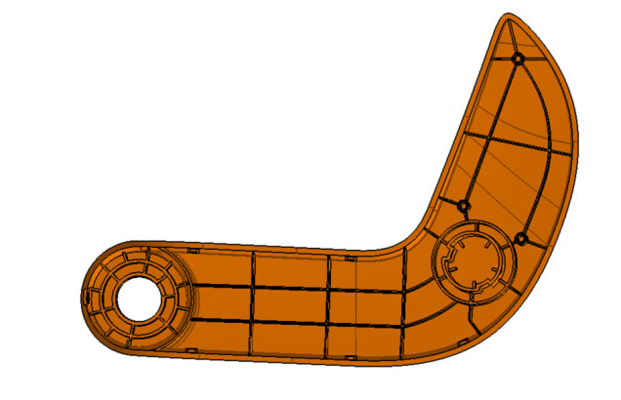
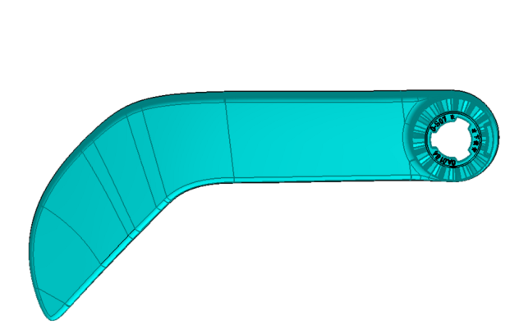
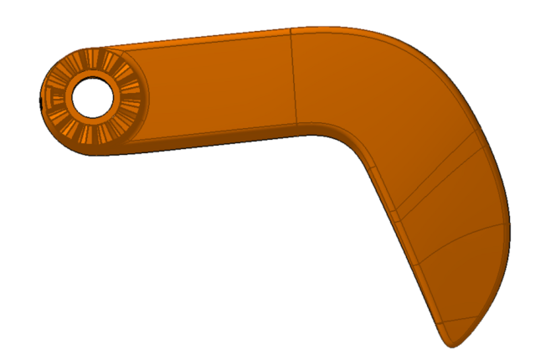
T7H下镜壁改模方案
镜壁与弹簧配合处进行了优化，与T5G镜壁内部结构一致
下镜壁变更前
下镜壁变更后
镜壁档位进行了统一调整，与T5G档位一致
上下镜壁共用一套模具，在进行注塑时更换档位处的镶块来进行实现一个模具两套产品,此处与T5G模具相同

Slide 3
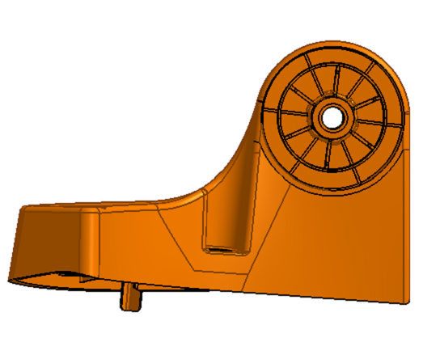
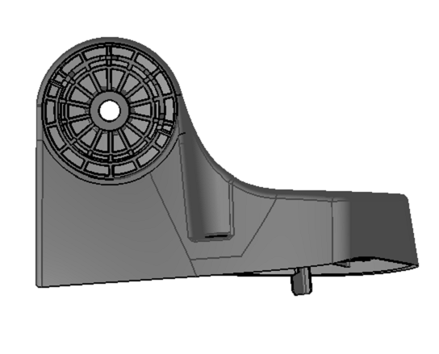
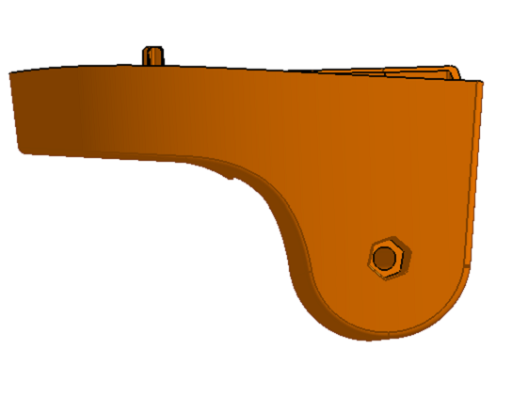
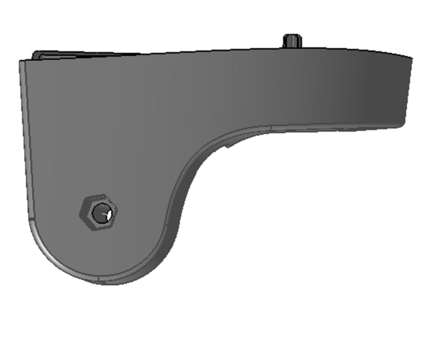
T7H上安装座改模方案
上安装座与弹簧配合处进行了优化，与T5G上安装座内部结构一致
上安装座变更前
上安装座变更后

Slide 4
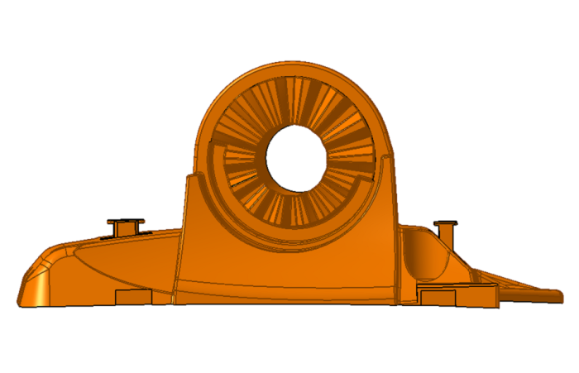
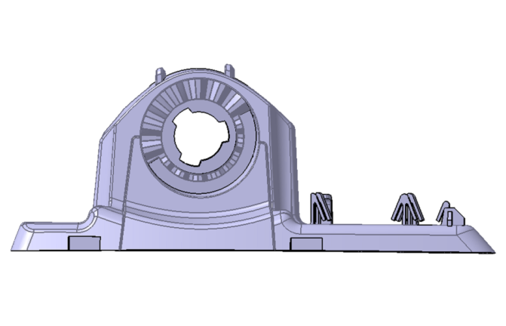
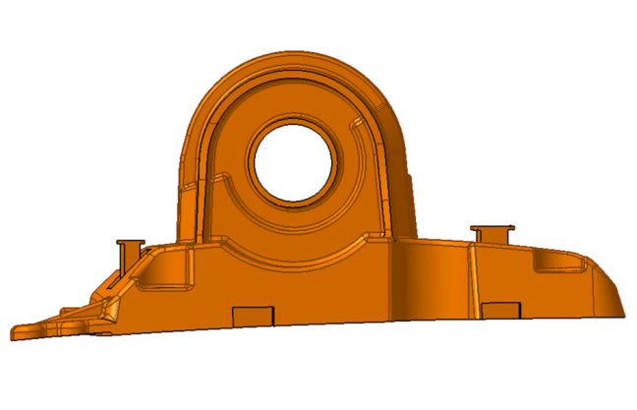
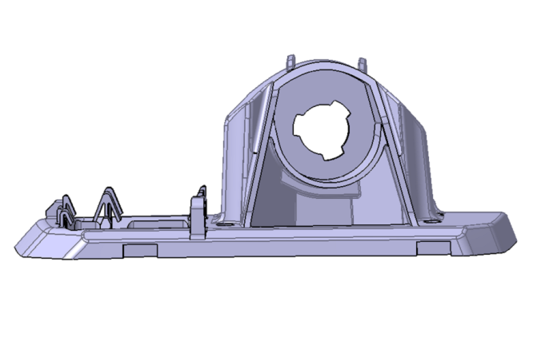
T7H下安装座改模方案
下安装座档位进行了统一调整，与T5G档位一致
下安装座变更后
下安装座变更前
下安装座与弹簧配合处进行了优化，与T5G下安装座内部结构一致

